Slide 1


Модуль 10:
Техническое обслуживание
Слайды составлены по материалам Cepheid
Глобальная лабораторная инициатива – Комплект учебных материалов по Xpert MTB/RIF

Slide 2
Содержание модуля
Обсуждение гарантии на GeneXpert
Обзор технического обслуживания
Обсуждение задач технического обслуживания: ежедневных, еженедельных, ежемесячных и ежегодных
Обновление файла определения анализа (ADF)

Slide 3
Задачи обучения
В конце данного модуля, вы сможете:
Описать текущие соглашения Cepheid о гарантийном и сервисном обслуживании
Объяснить требования к техническому обслуживанию GeneXpert, включая регулярное обслуживание, калибровку модулей и обновление программного обеспечения при помощи нового Файла определения анализа (Assay Definition File)

Slide 4
Гарантия на прибор GeneXpert (1 из 3)
У каждого прибора, который был куплен после 24 апреля 2012 г. есть 2-летняя гарантия:
  Гарантийный срок эксплуатации начинается с момента ввода в эксплуатацию прибора, которым считается дата отправки отчёта о вводе в эксплуатацию в Cepheid.
  В случае, если отчёт об вводе в эксплуатацию не отправлен, то гарантийный срок начинается с момента поставки прибора.
Если прибор не был откалиброван в течение первого гарантийного года, то на второй год гарантийные обязательства не распространяются.

Slide 5
Гарантия на прибор GeneXpert (2 из 3)
Гарантийные обязательства распространяются на ремонт приборов GeneXpert и замену любых деталей.
Бесплатный гарантийный ремонт входит в гарантийные обязательства, за исключением ежегодной стоимости калибровки:
  Калибровочный набор должен закупаться отдельно.
Начиная с 2014 г., после того как закончится 2-х летняя гарантия по обслуживанию прибора, можно приобрести расширенную гарантию, стоимость которой составляет 2 900 долл. США в год (или со скидкой, в рамках трёхлетнего пакета услуг):
  Калибровочный набор включён в стоимость расширенной гарантии.

Slide 6
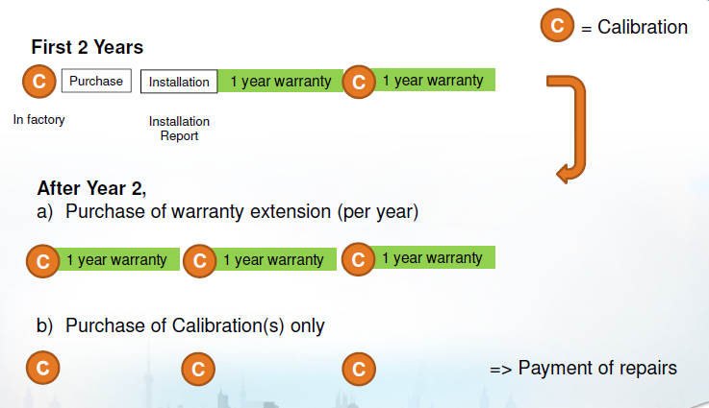
Гарантия на прибор GeneXpert (3 из 3)
= Калибровка
(отправьте отчёт в Cepheid незамедлительно)
Покупка
Установка
1 год гарантии
1 год гарантии
На заводе
Отчет о квалификации
установки
отправляется сразу после установки
в Cepheid
Qualification
(send immediately to Cepheid)
Через 2 года
а) Приобретение расширенной гарантии (на год)
1 год гарантии
1 год гарантии
1 год гарантии
б) Приобретение только услуг по калибровке
=> Оплата ремонта

Slide 7
Авторизованный сервисный центр
В случае если Cepheid выбирает местный авторизованный сервисный центр (АСЦ), то поставщик будет предоставлять определённые услуги бесплатно; к ним относятся:
  В случае необходимости, после калибровки замена модулей; тем не менее, стоимость новых модулей не включена, за исключением случаев, когда прибор находится под гарантийными обязательствами
  Ремонт деталей прибора GeneXpert; тем не менее, стоимость деталей НЕ включена, за исключением случаев, когда прибор находится под гарантийными обязательствами
  Размещение заказов на закупку картриджей
  Ввод прибора в эксплуатацию на объекте и проведение однодневного тренинга в процессе ввода прибора в эксплуатацию.
Тем не менее, транспортные расходы для представителей АСЦ (такие как стоимость авиабилетов и проживание в гостинице ) НЕ включены.
Дополнительное обучение может проводиться за оплату.

Slide 8
Обзор технического обслуживания
Периодичность | Задачи
Ежедневно | Извлечь и расположить картриджи надлежащим образом Очистить и продезинфицировать рабочую зону Обеспечить пространство в 10см вокруг прибора Когда прибор не используется, накрывать его чехлом для защиты от пыли
Еженедельно | Дезинфицировать внутренний отсек для картриджей Перезагружать компьютер и прибор GeneXpert
Ежемесячно | Дезинфицировать поршень Дезинфицировать поверхности прибора Очищать фильтр прибора (применяется только в новых моделях приборов GeneXpert, у которых белое покрытие) Архивировать и создавать резервные копии данных результатов тестов
Ежегодно или после того, как было сделано 2000 тестов в каждом модуле | Проводить калибровку модуля

Slide 9
Техническое обслуживание - Необходимые материалы
Раствор гипохлорита натрия(раствор 0,72% активированного хлора; использовать в течение 1 дня с момента приготовления)
Влажные или бумажные салфетки, хлопчатобумажные или ПЭТ (полиэтилентерефталат) тампоны
70% этиловый или изопропиловый спирт (или аналог)
Одноразовые перчатки
Чистая вода и мыло (для мытья фильтров)
Сменные фильтры для вентилятора (предоставляется Cepheid)

Slide 10
Процедуры дезинфекции
для рабочей зоны, отсека для картриджа, поршня и поверхностей прибора
Намочите влажную или бумажную салфетку или тампон в растворе гипохлорита натрия.
Протрите салфеткой или тампоном поверхность или деталь, которая должна быть очищена.
Выбросите использованные салфетку или тампон.
Подождите 10 минут.
Намочите новую салфетку или тампон в растворе этилового или изопропилового спирта.
Протрите салфеткой или тампоном поверхность или деталь, которая должна быть очищена.
Выбросите использованные салфетку или тампон.
Повторите действия с 5 по 7 шаг.

Slide 11
Обязанности по ежедневному техническому обслуживанию
После проведения тестов, извлеките картриджи из прибора.
В целях утилизации поместите картриджи в соответствующий контейнер для опасных отходов.
Наведите порядок в рабочей зоне.
Продезинфицируйте рабочую зону.
Обеспечить пространство в 10см со всех сторон прибора
Для того, чтобы сократить количество пыли, которая может попасть в прибор, накрывайте прибор чехлом для защиты от пыли, когда он не используется.

Slide 12
Ежедневные задачи технического обслуживания:
Дезинфицировать внутренний отсек для картриджей
  Откройте дверцу модульного отсека прибора GeneXpert.
  Очистите поверхности внутри модульного отсека для картриджей, следуя инструкциям на слайде 10.
  ВНИМАНИЕ: Не дотрагивайтесь до отверстия расположенного позади отсека для картриджей, в которое вставляется реакционная пробирка картриджа.
  Закройте задвижку модуля.
  Повторите 1-3 шаги для каждого модуля.

Slide 13
Ежедневные задачи технического обслуживания :
Перезагрузка прибора и компьютера
  Примечание: Это действие необходимо выполнять, только если прибор и компьютер не выключается в конце каждого дня в установленном порядке.
  Включите компьютер, закройте программное обеспечение GeneXpert DX.
  Выключите прибор GeneXpert.
  Выключите компьютер.
  Включите прибор GeneXpert.
  Включите компьютер
  Запустите программное обеспечение GeneXpert DX.

Slide 14
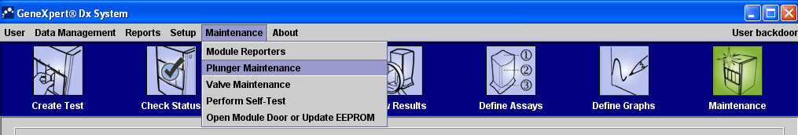
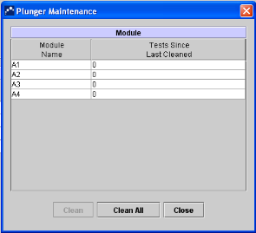
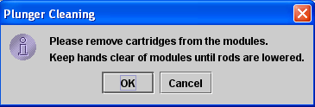
Ежемесячные задачи технического обслуживания : Дезинфицировать поршни (1 из 2)
В меню «Maintenance» («Техническое обслуживание»), нажмите «Plunger Maintenance» («Техническое обслуживание поршня»).
В окне «Plunger Maintenance» («Техническое обслуживание поршня») выберете модуль для очистки или выберете кнопку «Clean All» («Очистить всё»).
Следуйте инструкциям в диалоговом окне.
Нажмите «OK».

Slide 15
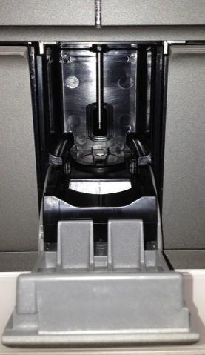
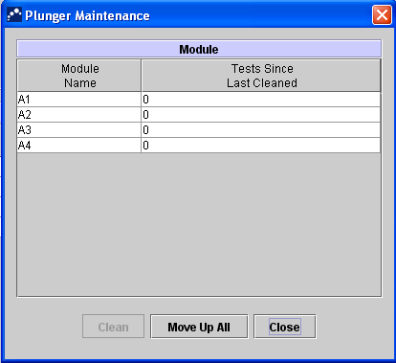
Ежемесячные задачи технического обслуживания : Дезинфицировать поршни (2 из 2)
Шток поршня в выбранном модуле автоматически опустится.
Поршень
Внутренний отсек картриджа
Открытая задвижка модуля
После очистки поршней нажмите на «Move Up All» ( «Поднять всё») и поршни вернутся на свои исходные позиции.
Нажмите «Close» («Закрыть»).

Slide 16
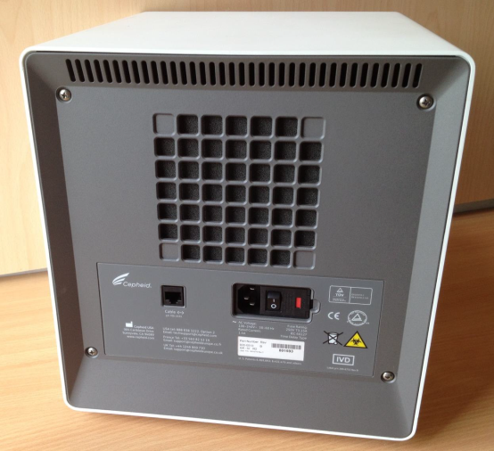
Ежемесячные задачи технического обслуживания :
Очистить фильтры прибора (1 из 2)
Открутите 4 винта на задней серой панели прибора GeneXpert.

Slide 17
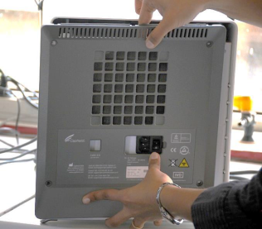
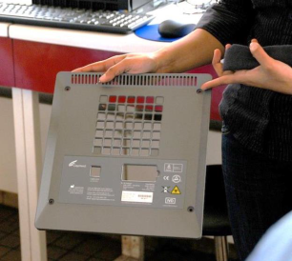
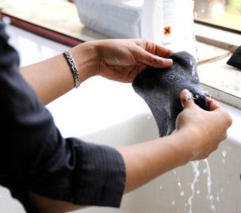
Ежемесячные задачи технического обслуживания:
Очистить фильтры прибора (2 из 2)
Снимите серую панель с задней стороны прибора.
Снимите фильтр (спонж).
Вымойте фильтр с мылом и водой.
Дайте фильтру полностью высохнуть, затем поместите его на место в прибор.
Примечание: В случае необходимости доступны одноразовые фильтры Cepheid. Важно использовать только фильтры, которые поставляются Cepheid, иначе гарантия может быть нарушена.

Slide 18
Ежемесячные задачи технического обслуживания:
Архивирование и сохранение результатов
Архивирование тестов создаёт копии данных тестов в файлах с расширением .gxx (см. также Модуль 7).
Архивирование позволяет вам :
  Обеспечить защиту данных в случае поломки компьютера
  Создать копию данных для Cepheid, для того, чтобы можно было помочь в определении проблемы.
Для того, чтобы обеспечить защиту данных от утери, по крайней мере, раз в месяц файлы должны быть заархивированы и сохранены на компакт диск или другой подходящий внешний носитель (предпочтительно, внешний жесткий диск).

Slide 19
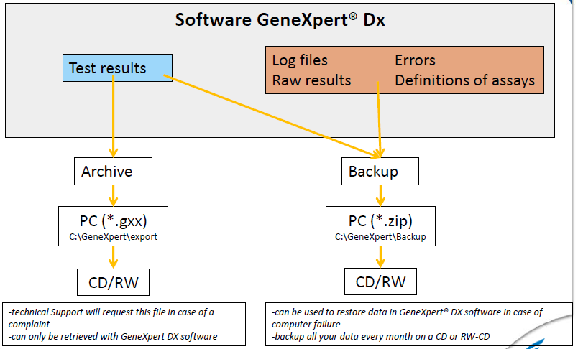
Разница между архивированием и резервным копированием данных: как заархивировать и извлечь данные, делать резервное копирование данных и восстанавливать данные из резервной копии
Программное обеспечение GeneXpert® Dx
Результаты исследований
Регистрационные лог-файлы Ошибки
Необработанные результаты Определение
анализа
Архив
ПК (*.gxx)
C:\GeneXpert\export
ПК (*.zip)
C:\GeneXpert\Backup
CD RW (Компакт-диск с
многократной записью)
CD RW (Компакт-диск с
многократной записью)
- отдел техподдержки запросит этот файл в случае поступления жалобы
- данные можно восстановить только при помощи ПО GeneXpert
- можно использовать для восстановления данных ПО GeneXpert® Dx в случае сбоя компьютера
- создавайте резервные копии данных каждый месяц на компакт диске или компакт-диске с многократной записью

Slide 20
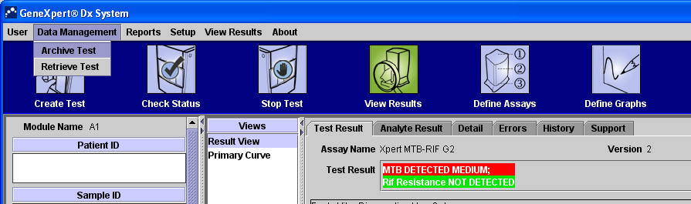
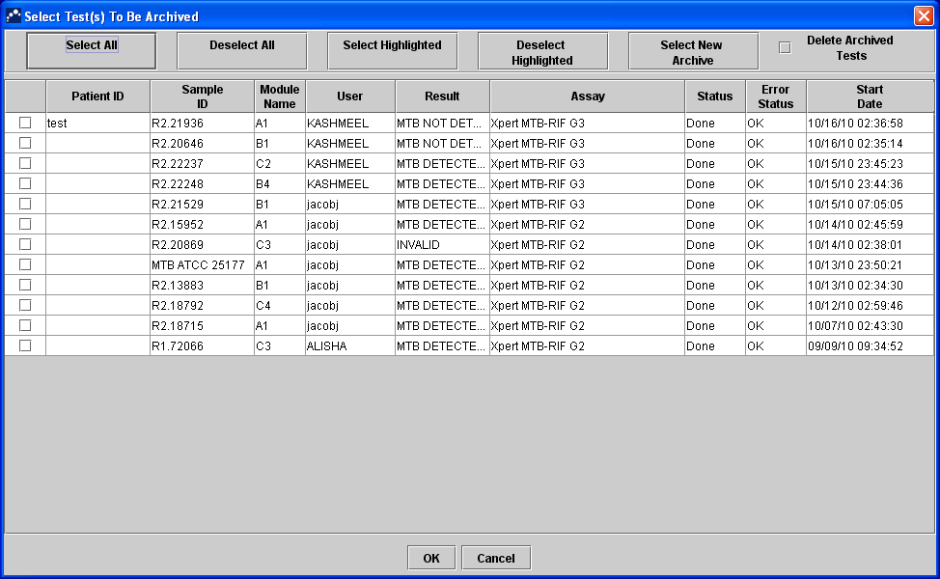
Как заархивировать результаты
Нажмите «Data Management»
(«Управление данными»)
Нажмите «Archive test»
(«заархивировать тесты»)
3. Выберете тесты, которые
необходимо заархивировать
(или «Select All» («Выделить всё»))
ВНИМАНИЕ !!! Оставьте поле «Delete Archived Tests» («Удалить архивированные исследования») НЕЗАПОЛНЕННЫМ

Slide 21
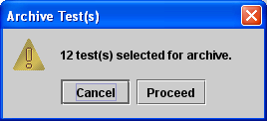
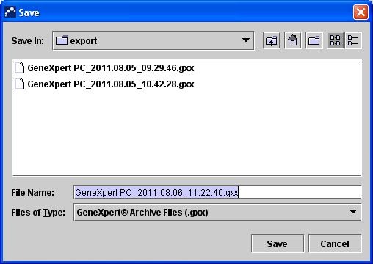
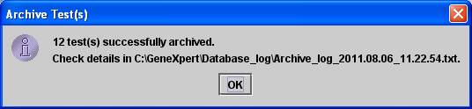
Как заархивировать результаты (продолжение)
В диалоговом окне нажмите «Proceed»
(«Продолжить»)
6. Файлы будут сохранены в папку «Export»
(«Экспорт»).
В названии файла вы увидите
дату архивирования
Настоятельно рекомендуется сохранять (записывать) ваши архивные данные на RW-CD носитель или внешний диск
7. Нажмите «SAVE» («Сохранить»)
8. Нажмите «OK»

Slide 22
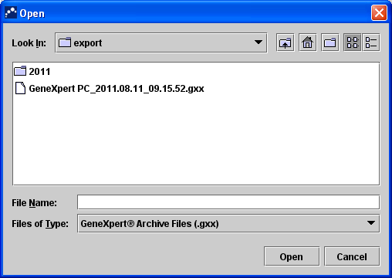
Как извлечь результаты
Нажмите «Data Management»
(«Управление данными»)
и нажмите «Retrieve Test» («Извлечь
тесты»)
2. Выберете файл, который вы хотите извлечь
3. Нажмите «Open» («Открыть»)

Slide 23
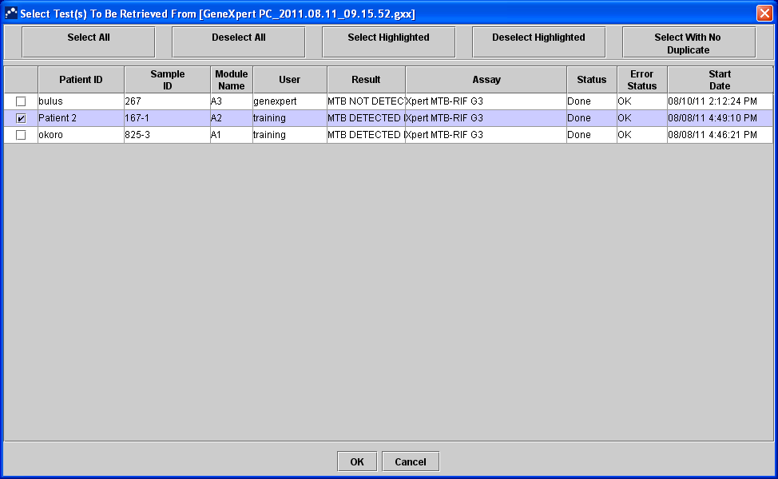
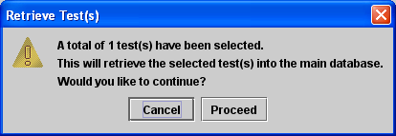
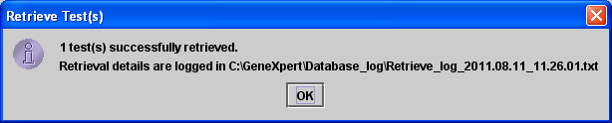
Как извлечь результаты (продолжение)
4. Выберите тесты, которые вы
хотели бы извлечь (или «Select All»
(«Выделить все»))
5. Нажмите «OK»
6. Нажмите «Proceed» («Продолжить»)
7. Нажмите «OK»

Slide 24
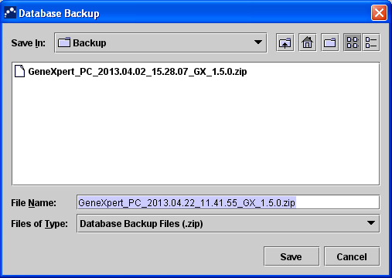
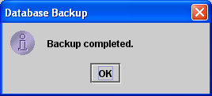
Как создать резервные копии данных
Программа создаст архивный файл
со всеми результатами.
Файл сохранится на рабочем столе,
в папке GeneXpert -> вспомогательная
секция резервного копирования данных
4. Нажмите «SAVE» («Сохранить»)
5. Нажмите «OK»
Заархивированный файл нельзя разархивировать

Slide 25
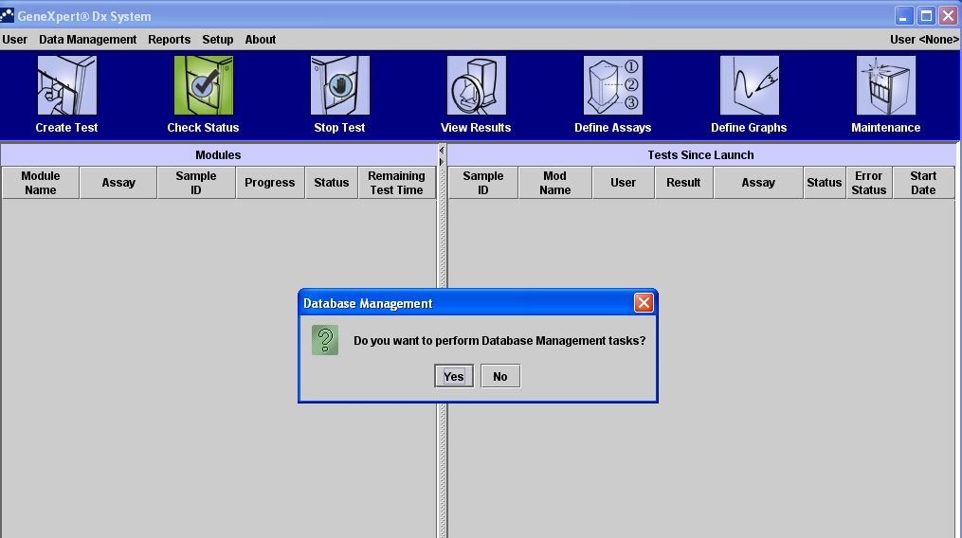
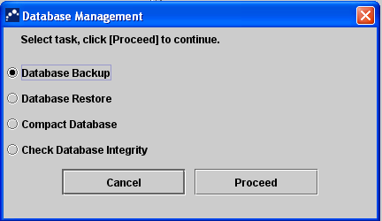
Как создать резервные копии данных
В конце рабочего дня, когда будет
Закрываться программа GeneXpert,
у вас появится следующее окно:
1. Нажмите «YES» («Да»)
2. Нажмите «Database Backup»
(«Резервное копирование базы данных»)
3. Нажмите «Proceed» («Продолжить»)

Slide 26
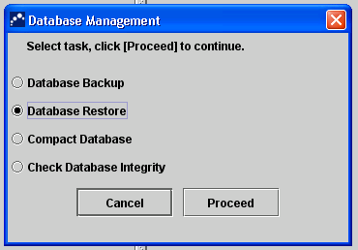
Как восстановить данные из резервной копии
В случае если возникнут проблемы в работе компьютера,
то после переустановки системы вам нужно будет восстановить данные
При закрытии программы GeneXpert у вас появиться следующее окно :
1. Нажмите «YES» («Да»)
2. Нажмите «Database Restore»
(«Восстановление базы данных»)
3. Нажмите «Proceed» («Продолжить»)

Slide 27
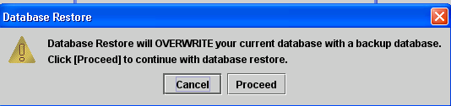
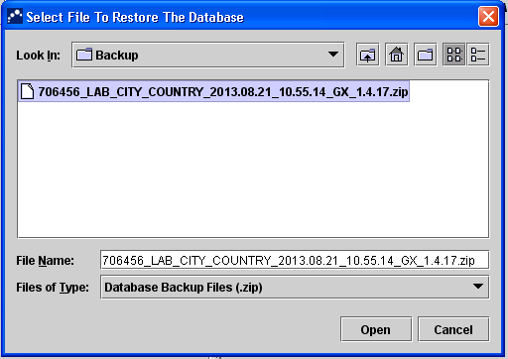
Как восстановить данные из резервной копии (продолжение)
Появится предупреждающее сообщение
о том, что существующая база данных
будет потеряна
Нажмите «Proceed» («Продолжить»),
чтобы продолжить
Выберете базу данных, которую
необходимо восстановить
и для продолжения нажмите
«Open» («Открыть»)

Slide 28
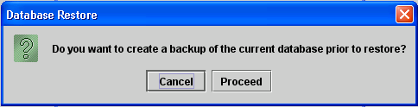
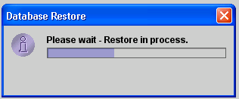
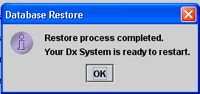
Как восстановить данные из резервной копии (продолжение 2)
В диалоговом окне вас спросят, не хотите ли вы создать резервную копию
существующей базы данных.
Нажмите «Proceed» («Продолжить»), чтобы создать резервную копию
Нажмите "Cancel" ("Отмена"), чтобы продолжить резервное копирование данных

Slide 29
Ежегодные задачи технического обслуживания :
Калибровка модуля (1 из 3)
Калибровку необходимо делать каждый год или после использования каждого модуля прибора 2000 раз (в зависимости от того, что будет раньше)
  Дата считается с момента ввода в эксплуатацию (или на основе предыдущей даты калибровки), которая считается датой отправки отчёта по установочной квалификации в Cepheid.
Примечание:
  Закажите 1 калибровочный набор для каждого из 4 модулей прибора GeneXpert.
  В 2014 году стоимость набора составляет 450 долл. США плюс расходы на доставку. Если приобретена расширенная гарантия, то калибровочный набор включается в стоимость. Калибровочный набор не включен в первоначальную гарантию.
  Если калибровочные наборы заказываются вместе с картриджами, то доставка бесплатная.
  Срок хранения калибровочного набора 6-12 месяцев (подтвердите срок годности в процессе размещения заказа).

Slide 30
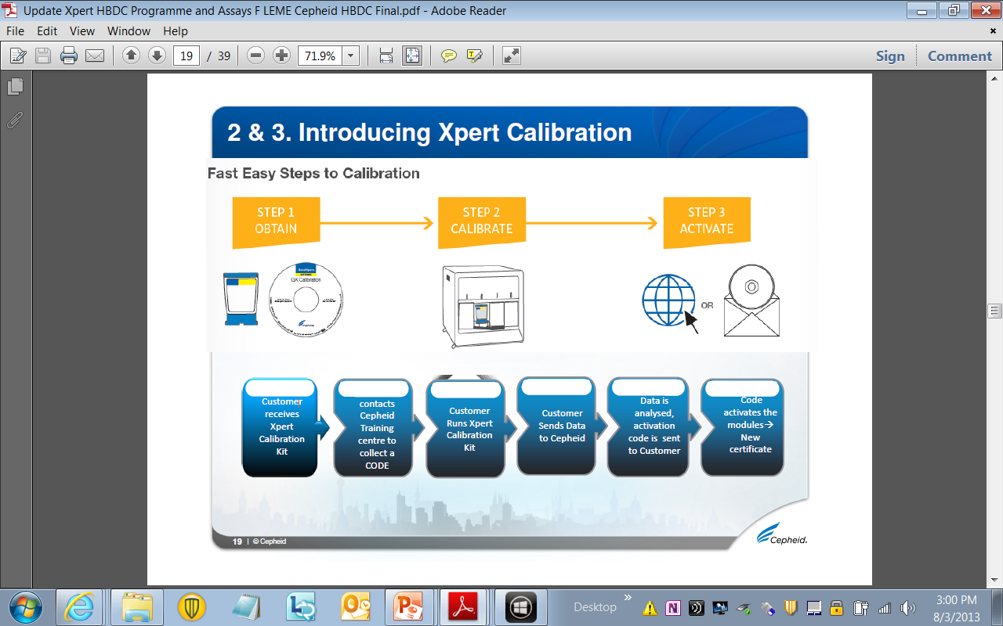
Ежегодные задачи технического обслуживания:
Калибровка модуля (2 из 3)
Этап 1
ПОКУПКА
Этап 2
КАЛИБРОВКА
Этап 3
АКТИВАЦИЯ
Покупатель получает калибровочный набор Xpert
Связывается с учебным центром Cepheid для получения КОДА
Заказчик использует калибровочный набор Xpert
Заказчик отправляет данные в Cepheid
Данные анализируются, код активации отправляется Заказчику
Код активации модулей -> Новый сертификат

Slide 31
Ежегодные задачи технического обслуживания: Калибровка модуля (3 из 3)
Как правило, калибровки на удалённом доступе бывает достаточно, чтобы настроить модули на один год работы.
Тем не менее, калибровка одного или двух модулей может не сработать.
Если калибровка не срабатывает, тогда модули должны быть заменены на новые или отремонтированные модули Cepheid, а старые модули должны быть отправлены в Cepheid.

Slide 32
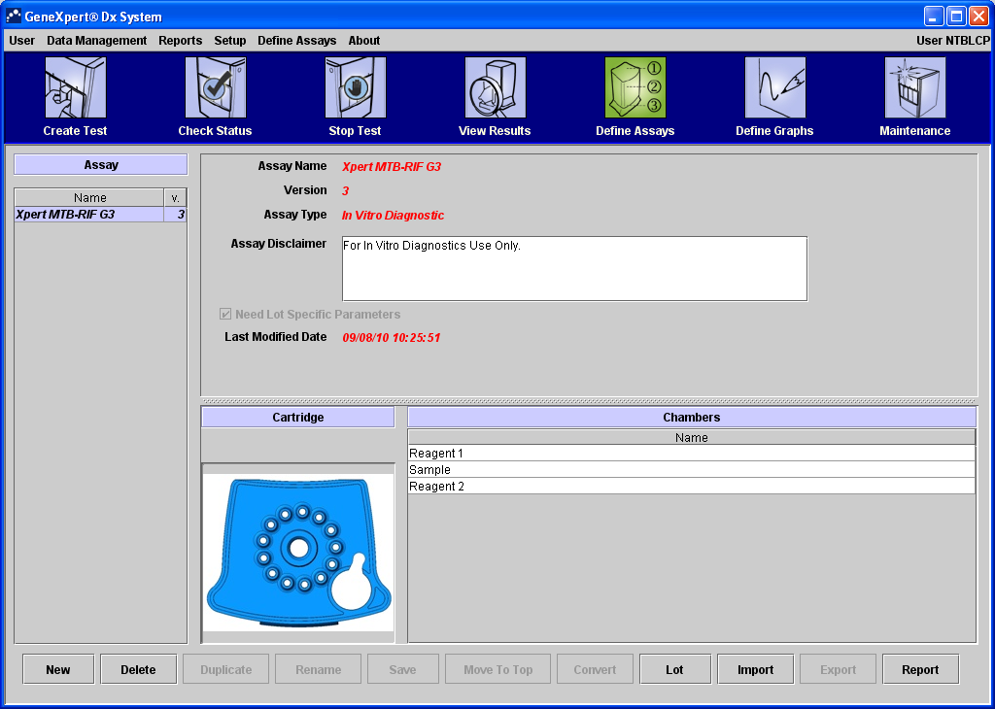
Обновление файла определения анализа (ADF)
(1 из 4)
Периодически Cepheid обновляет своё программное обеспечение и для этого необходимо импортировать обновлённый файл ADF
Вставьте голубой компакт-диск, который поставляется в комплект картриджей, в дисковод для компакт-дисков.
В программе GeneXpert DX, нажмите «Define Assays» («Определите анализ»).
Примечание: ADF поставляется на CD дисках вместе с наборами картриджей
Нажмите «Import» («Импортировать»).

Slide 33
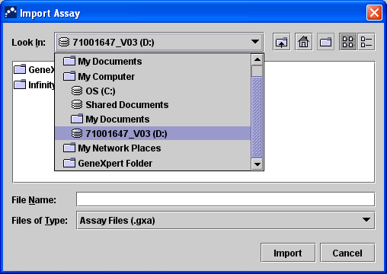
Обновление файла определения анализа (ADF)
(2 из 4)
Откроется окно «Import Assay» («Импорт анализа»).
Найдите компакт-диск в соответствующем дисководе.

Slide 34
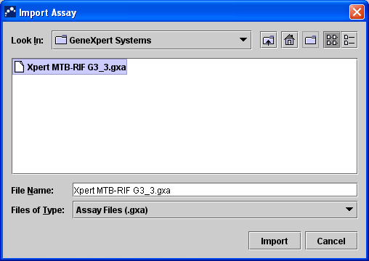
Обновление файла определения анализа (ADF)
(3 из 4)
Откройте папку «GeneXpert Systems».
Нажмите на файл «Xpert MTB-RIF.gxa».
ПРИМЕЧАНИЕ: Название файла может меняться в зависимости от версии программного обеспечения. В любом случае выбирайте файл с расширением «.gxa», который будет единственным на CD диске.
Нажмите «Import» («Импортировать»).

Slide 35
Обновление файла определения анализа (ADF)
(4 из 4)
Сейчас анализ доступен для использования.
Он будет приведен,
как показано на рисунке.

Slide 36
Техническая поддержка Cepheid
Прежде чем просить о технической поддержке, держите наготове следующую информацию:
  Серийный номер GeneXpert, код ошибки (или коды), описание происшествия и архив (если есть).
Обучение и помощь Cepheid HBDC Europe (Понедельник-Пятница, с 8:00 до18:00, центрально-европейское время)
  Телефон: +33.5.63.82.53.60 (53.78) (53.86)
Техническая поддержка Cepheid (по вопросам связанными с проблемами в эксплуатации прибора и кодами ошибок)
  Европа (Понедельник-Пятница, с 8:00 до18:00, центрально-европейское время)
    Телефон: +33.5.63.82.53.19
    E-mail : support@cepheideurope.com
  США (Понедельник-Пятница, с 6:00 до 21:00, тихоокеанское поясное время)
    Телефон: +1.888.838.3222; select option 2
    E-mail: techsupport@cepheid.com

Slide 37
Журнал регистрации технического обслуживания
Должен быть создан в каждой стране
Пример журнала регистрации технического обслуживания:

Slide 38
Выводы
Гарантийный срок эксплуатации начинается с момента ввода в эксплуатацию прибора, или с момента доставки, если отчёт по установочной квалификации не был отправлен в Cepheid в течение 1 года со дня поставки.
Если прибор не был откалиброван в течение первого гарантийного года, то на второй год гарантийные обязательства не распространяются.
После того, как закончится 2-х летний гарантийный срок можно приобрести ежегодную расширенную гарантию (или трёхлетний пакет услуг); калибровочный набор включён в стоимость расширенной гарантии.
Местные авторизованные сервисные центры (или АСЦ) могут бесплатно предоставлять определённые услуги, в том числе дополнительное обучение; тем не менее, транспортные услуги НЕ включены в гарантийные обязательства.
Количество задач технического обслуживания, которые необходимо выполнять регулярно (ежедневно, еженедельно, ежемесячно и ежегодно, или после 2000 раз использования каждого модуля прибора).
Периодически Cepheid создаёт новые версии программного обеспечения; когда это происходит необходимо обновить файл определения анализа GeneXpert (ADF).

Slide 39
Оценка
Почему важно своевременно отправлять отчёт по установочной квалификации, также как и отчёт по калибровке в Cepheid?
Когда эти два отчёта должны быть отправлены?
Что входит и что не входит в гарантийные обязательства?
Перечислите ежедневные, еженедельные, ежемесячные и ежегодные задачи по техническому обслуживанию, и опишите те задачи, которые необходимо выполнить при помощи программного обеспечения.
Опишите процесс дезинфекции и перечислите детали прибора, которые должны быть продезинфицированы, так же как и дезинфицирующие растворы, которые должны использоваться в процессе технического обслуживания.

Slide 40







Выражение признательности
Комплект учебных материалов Xpert MTB/RIF был подготовлен со стороны консорциума партнеров в рамках Глобальной лабораторной инициативы (ГЛИ), включая FIND, KNCV, CDC США, ЮСАИД, TB CARE I и ВОЗ, при финансировании со стороны ЮСАИД.
Модули основываются на материалах, которые были изначально разработаны со стороны FIND, KNCV и Cepheid.
Перевод на русский язык осуществлён при поддержке FIND

